Slide 1
Этнические конфликты в Азии
Выполнила:
Студентка группы №_02407
Голубкова У.С.
Приняла:
Доцент кафедры географии
Ромашова Т.В.

Slide 2
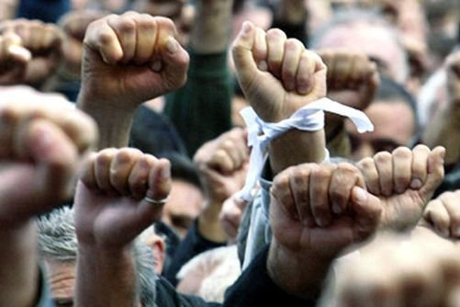
Что такое межэтнический конфликт?
Межэтнический конфликт — конфликт между представителями этнических общин, обычно проживающих в непосредственной близости в каком-либо государстве.

Slide 3
Это особая форма социального или политического конфликта, обладающего некоторыми особенностями:
в конфликтующих группах усматривается разделение по этническому признаку;
стороны ищут поддержки в этнически родственной или этнически дружественной среде;
новые участники солидаризируются с одной из сторон конфликта исходя из общей этнической идентичности, даже если эта позиция им не близка;
этноконфликты чаще всего не являются ценностными и происходят вокруг тех или иных объектов и интересов групп.

Slide 4
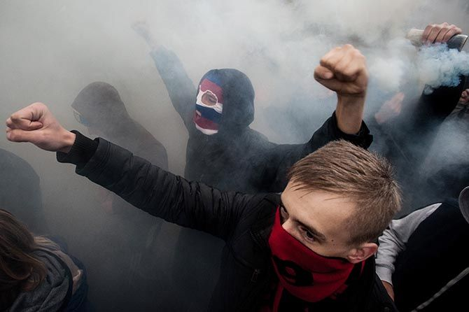

Slide 5
Причины этнических конфликтов
Одной из основных причин возникновения этнических конфликтов являются взаимные территориальные притязания этносов. Такие конфликты возникают на межгосударственном, межрегиональном, местном уровнях.
Социально-экономические причины
Межрелигиозные и межконфессиональные причины, включая различия в уровне современного религиозного населения.

Slide 6
Исторические причины этнических конфликтов связаны с прошлыми обидами, которые хранятся в памяти этноса на подсознательном уровне. Сами по себе они, как правило, не являются непосредственными причинами конфликта. Но если конфликт назревает или уже имеет место, то прошлые обиды «извлекаются» в реальную действительность и становятся дополнительными факторами в развитии конфликта.
К социокультурным причинам возникновения межэтнических конфликтов можно также отнести конфликты между нормами и ценностями, функционирующими в обществе.
Нормы, принимаемые на уровне федерации или региона, носят усредненный характер и порой не учитывают субъективных особенностей того или иного этноса.

Slide 7
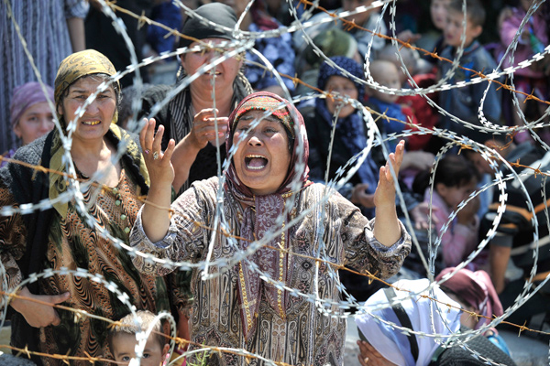

Slide 8
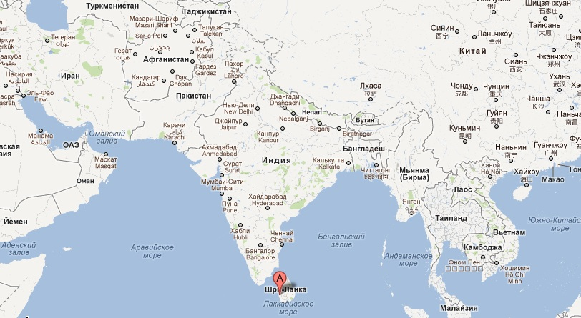
Тамило-сингальский конфликт на Шри-Ланке

Slide 9
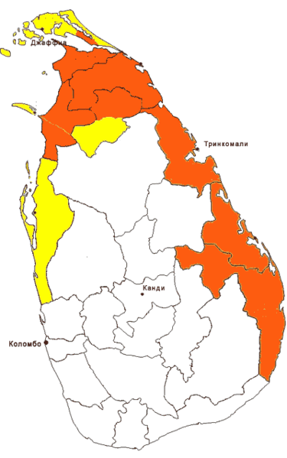
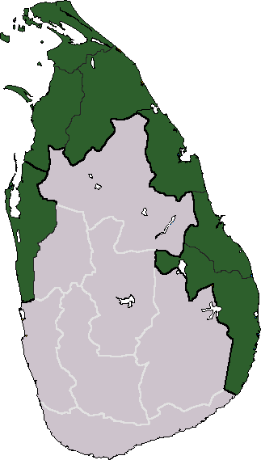
Территория, на которую изначально претендовал Тамил-Илам
Оранжевый – территория под контролем Тамил-Илама.
Жёлтый – территории, на которые претендовал Тамил-Илам. Данные 2005 г.

Slide 10
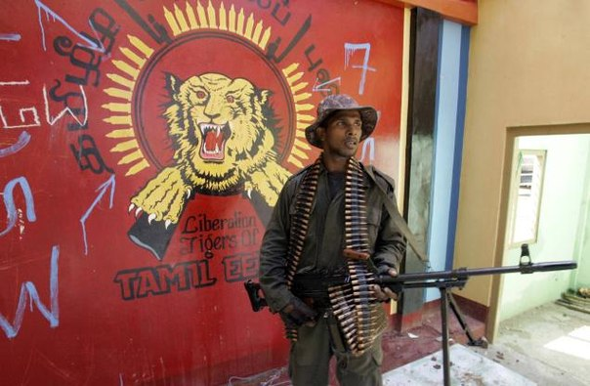

Slide 11
Причины возникновения конфликта
Искусственное увеличение тамильской диаспоры на острове;
Проблема официального языка в независимом государстве;
Лишение прав на гражданство множества тамилов;
Возникновение Объеденённого фронта освобождения тамилов (борьба за независимое государство);
Религиозная причина;

Slide 12
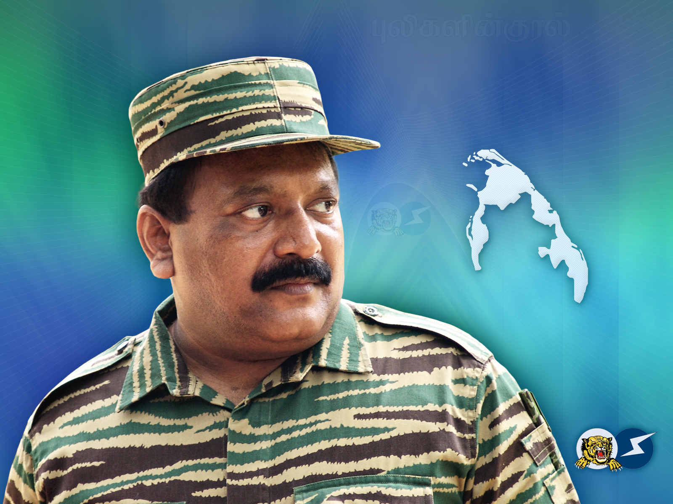

Slide 13
Этапы и развитие гражданской войны на Шри-Ланке
Первый этап.
Чёрный июль;
Первая Иламская война (1983—1987): ранний этап боевых действий.
Индийская интервенция (1987—1990): вмешательство в конфликт Индии. Летом 1987 года на остров прибыли индийские войска, которые должны были выполнять миротворческие функции, однако вскоре оказались втянуты в боевые действия против ТОТИ.

Slide 14
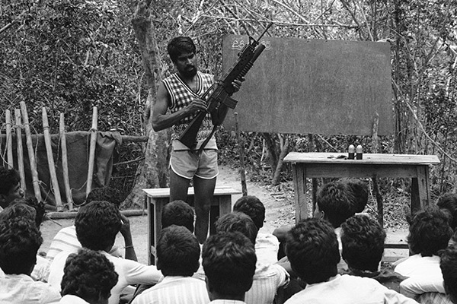

Slide 15
Второй этап
Вторая Иламская война (1990—1994): возобновление гражданской войны. Этот этап характеризуется всплеском террористических акций, проводимых ТОТИ, и серией убийств высокопоставленных правительственных чиновников, в том числе президента страны Ранасингхе Премадасы.

Slide 16
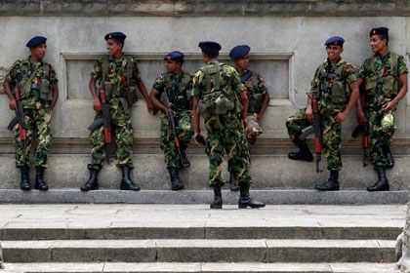
Третий этап
Третья Иламская война (1995—2002): после короткого перемирия война продолжается. Правительственные войска проводят широкомасштабные военные операции, достигая лишь частичного успеха.

Slide 17
Четвёртый этап
Перемирие (2002—2006). В начале 2002 года при посредничестве Норвегии (специального представителя Эрика Солхейма) заключено перемирие между враждующими сторонами. Велись переговоры об урегулировании конфликта.

Slide 18
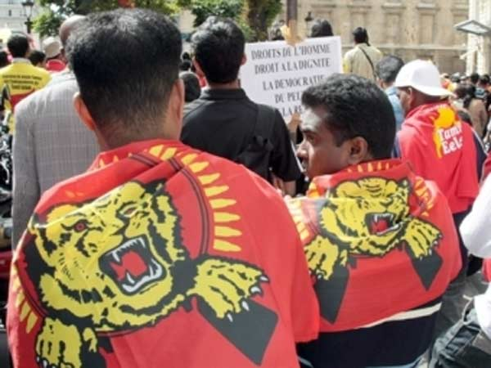

Slide 19
Пятый этап
Четвёртая Иламская война (2006—2009). В апреле 2006 года после организованных ТОТИ террористических акций боевые действия возобновились.

Slide 20
Итоги:
18 мая 2009 года лидер тамильской сепаратистской организации «Тигры освобождения Тамил Илама» Велупиллаи Прабхакаран был убит при попытке вырваться из окружения.
Ранее был убит старший сын Прабхакарана. Кроме этого, спецназ убил лидера политического крыла «Тамильских тигров» Баласингама Надесана и ещё двух членов руководства организации.
Поражение Тигров освобождения Тамил-Илама

Slide 21
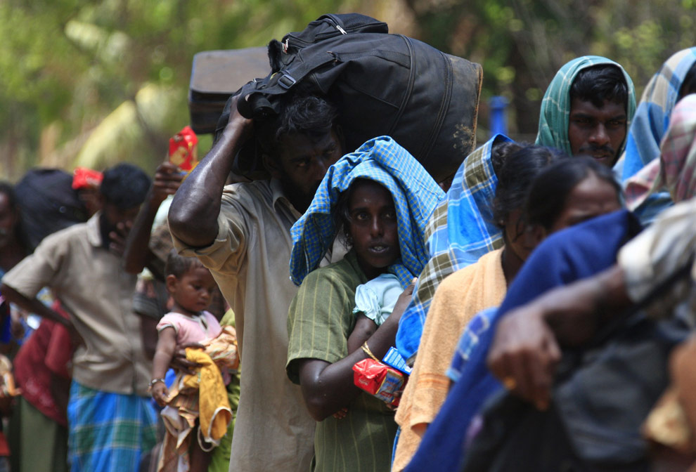
Спасибо за внимание!

